Slide 1
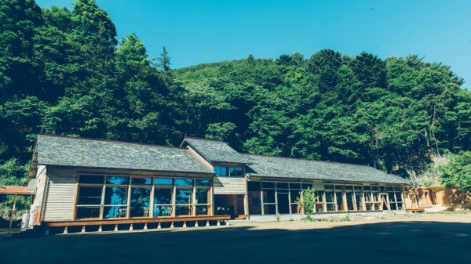
MORIUMIUS サポートパッケージ オンラインプログラム
第4回 和食の文化背景と食材の盛り付け
2021年01月17(16)日

Slide 2
今日の流れ
10:00(18:00)~ 挨拶、説明
＜学びパート＞
10:10(18:10) ~【自然を感じる】モリウミアスの様子を生配信
10:30(18:30)~【食材や文化】和食の文化や食材について知ろう！
＜体験パート＞
11:00()~ 【調理】銀鮭の刺身/様々な盛り付け
11:50()~ 【シェア】料理を食べながら感想をお互いにシェアしよう！

Slide 3
モリウミアスの様子を生配信
冬のモリウミアス
動物たちの今
モリウミアススタッフ
漁村留学施設

Slide 4
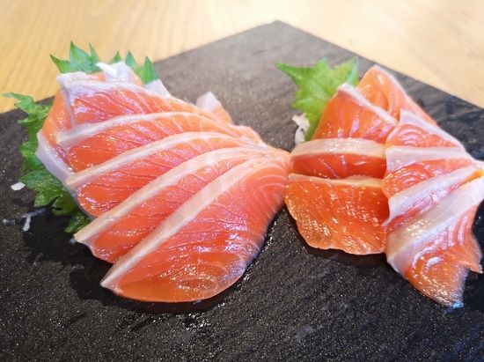
チャレンジする料理は？
さしみ
お刺身！

Slide 5
食材について①
鮭の一生はどんな流れ？
〇〇 で生まれ 〇〇 で育ち 〇〇 に帰ってくる。
川
海
川

Slide 6
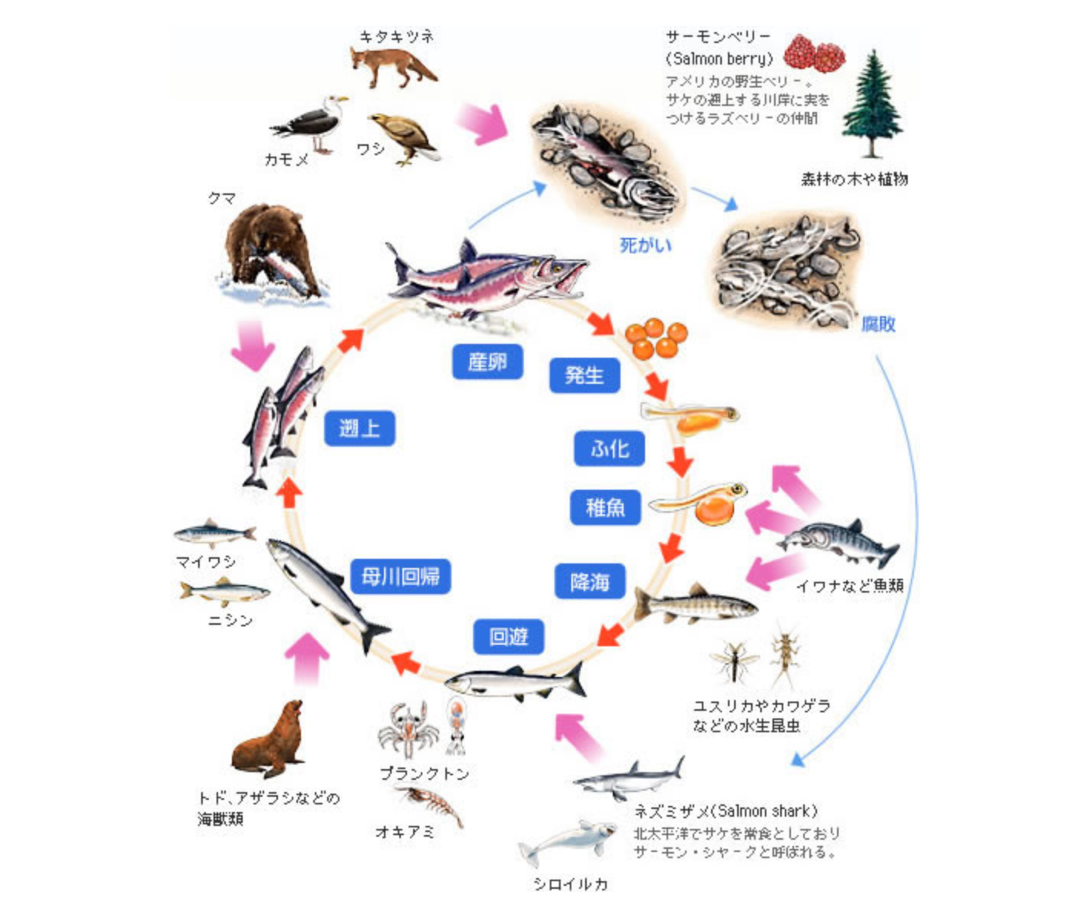
食材について②
孵化から産卵まで何年？
３〜４年で産卵
何%ぐらいの鮭が生まれた川に戻るの？
９８%
生まれた川に戻ることを何という？
母川回帰

Slide 7
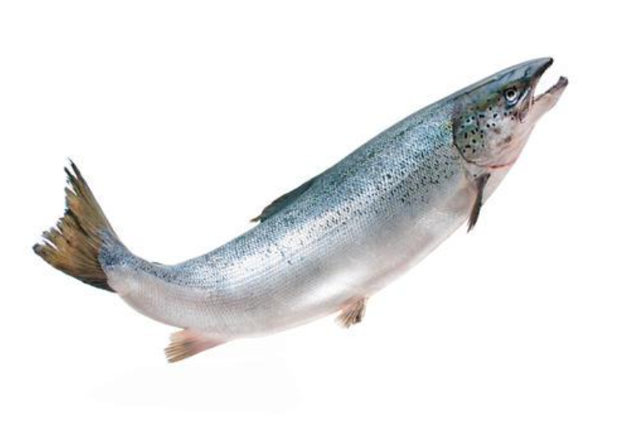
食材について②
鮭の海水魚？ 淡水魚？
淡水魚

Slide 8
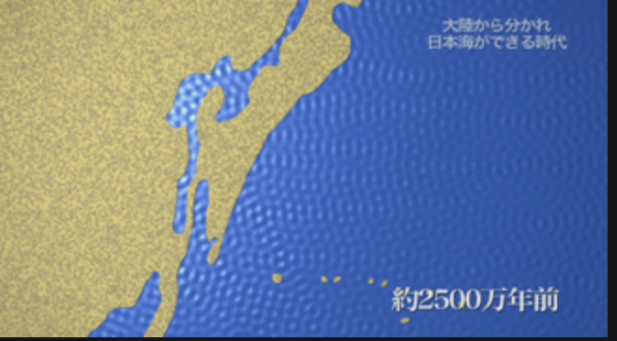
鮭の進化について
鮭が海に出るようになったのはいつから？
約2500万年前
約250万年前
人類誕生

Slide 9
鮭の進化について②
何で川から海に移動するように進化した？
川に食べるものがなくなってきたから
温暖期・氷河期・洪水・干ばつ・火山活動

Slide 10
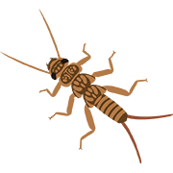
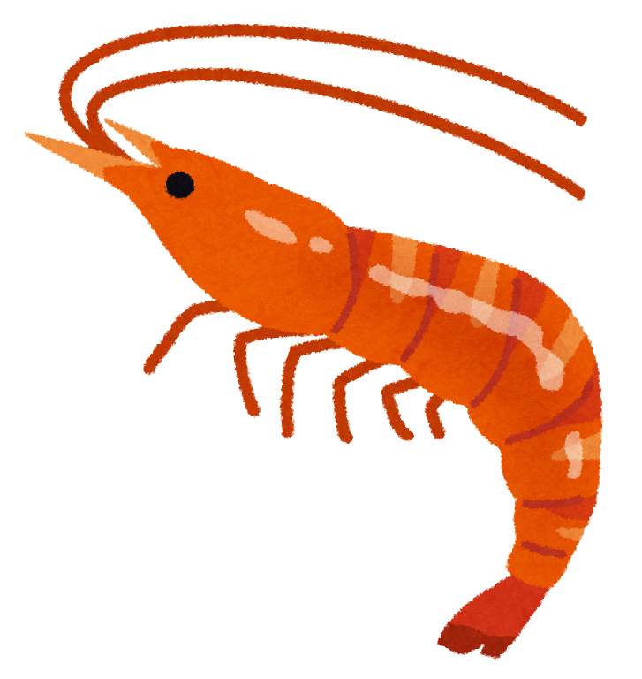
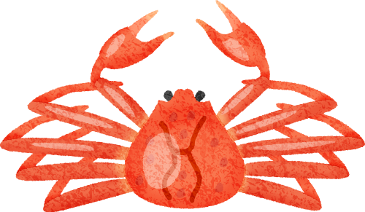
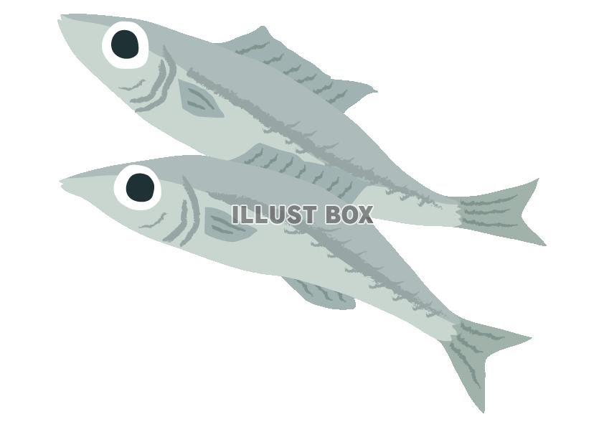
鮭の食べるもの
鮭はどんなものを食べるの？
川では？
海では？

Slide 11
鮭から生まれた文化（保存・郷土料理）
別名：神の化身
すぐに利用するための加工を“料理”
将来食べるための加工を“保存”
1度に大量にとれるため保存が発展

Slide 12
鮭から生まれた文化②（保存・郷土料理）
保存の方法ってどんなものがある？
塩漬け・薫製・干す（鮭粉・乾物）
缶詰・冷凍（ルイベ）

Slide 13
魚は生で食べ
日本の文化背景
-魚の料理でつたわることば-
魚料理の主役
焼いて食べ
煮て食べよ

Slide 14
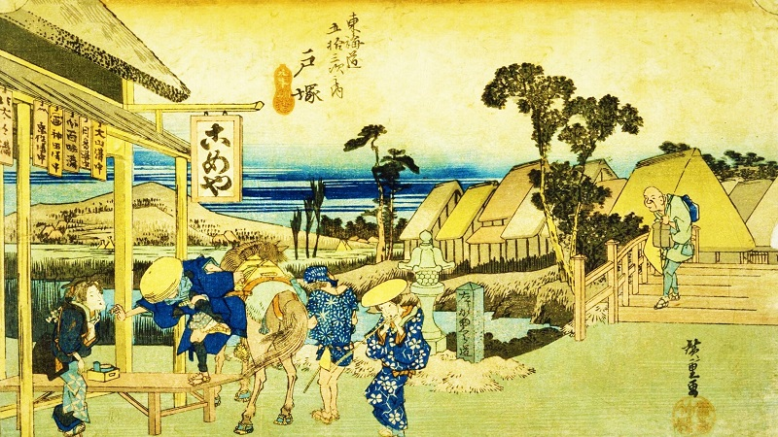
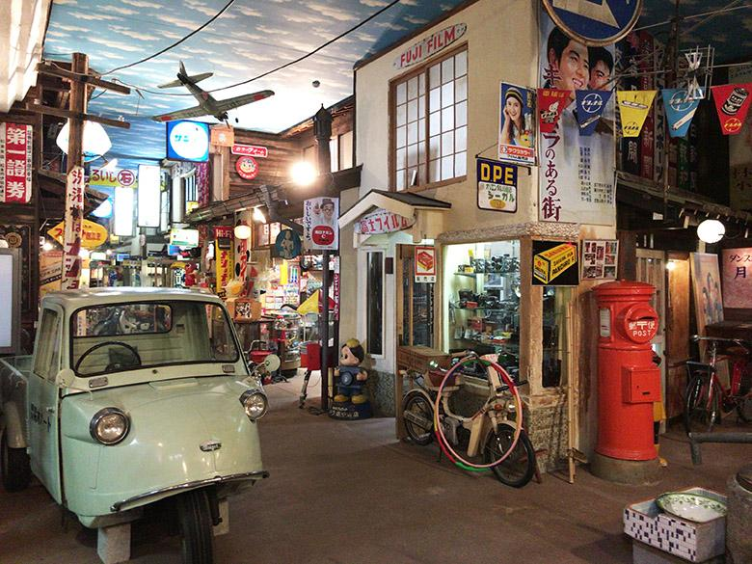
お刺身について考えよう！ -いつからお刺身って食べられてるの？
えど
しょうわ
① 江戸時代
② 昭和時代

Slide 15
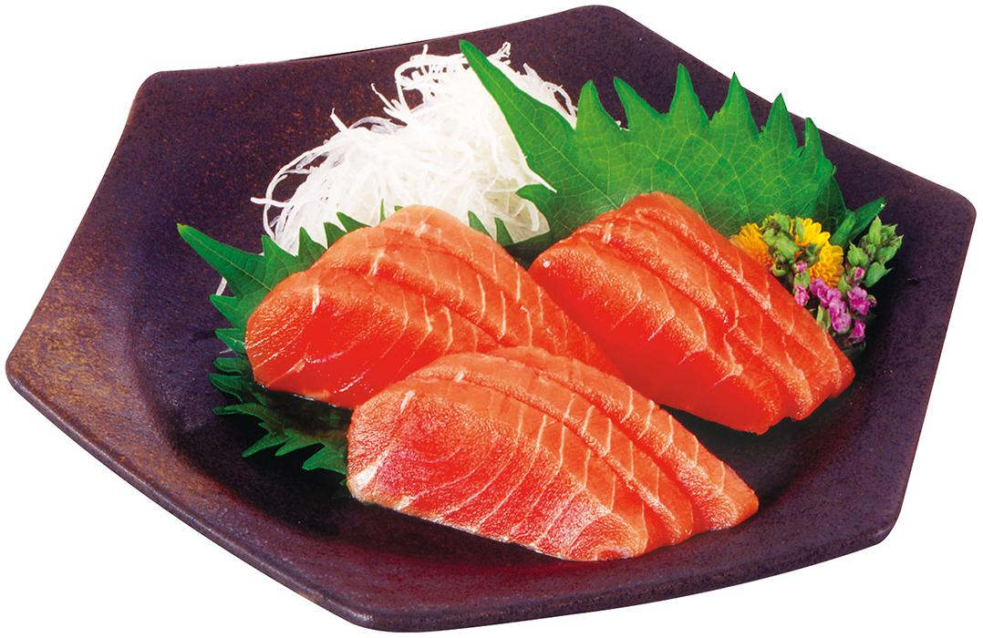
お刺身について考えよう！ -お刺身の基本-
①大根
②大葉 （おおば）
（つま）
③魚 （さしみ）
①②は、
お魚の消化を助けてくれる。

Slide 16
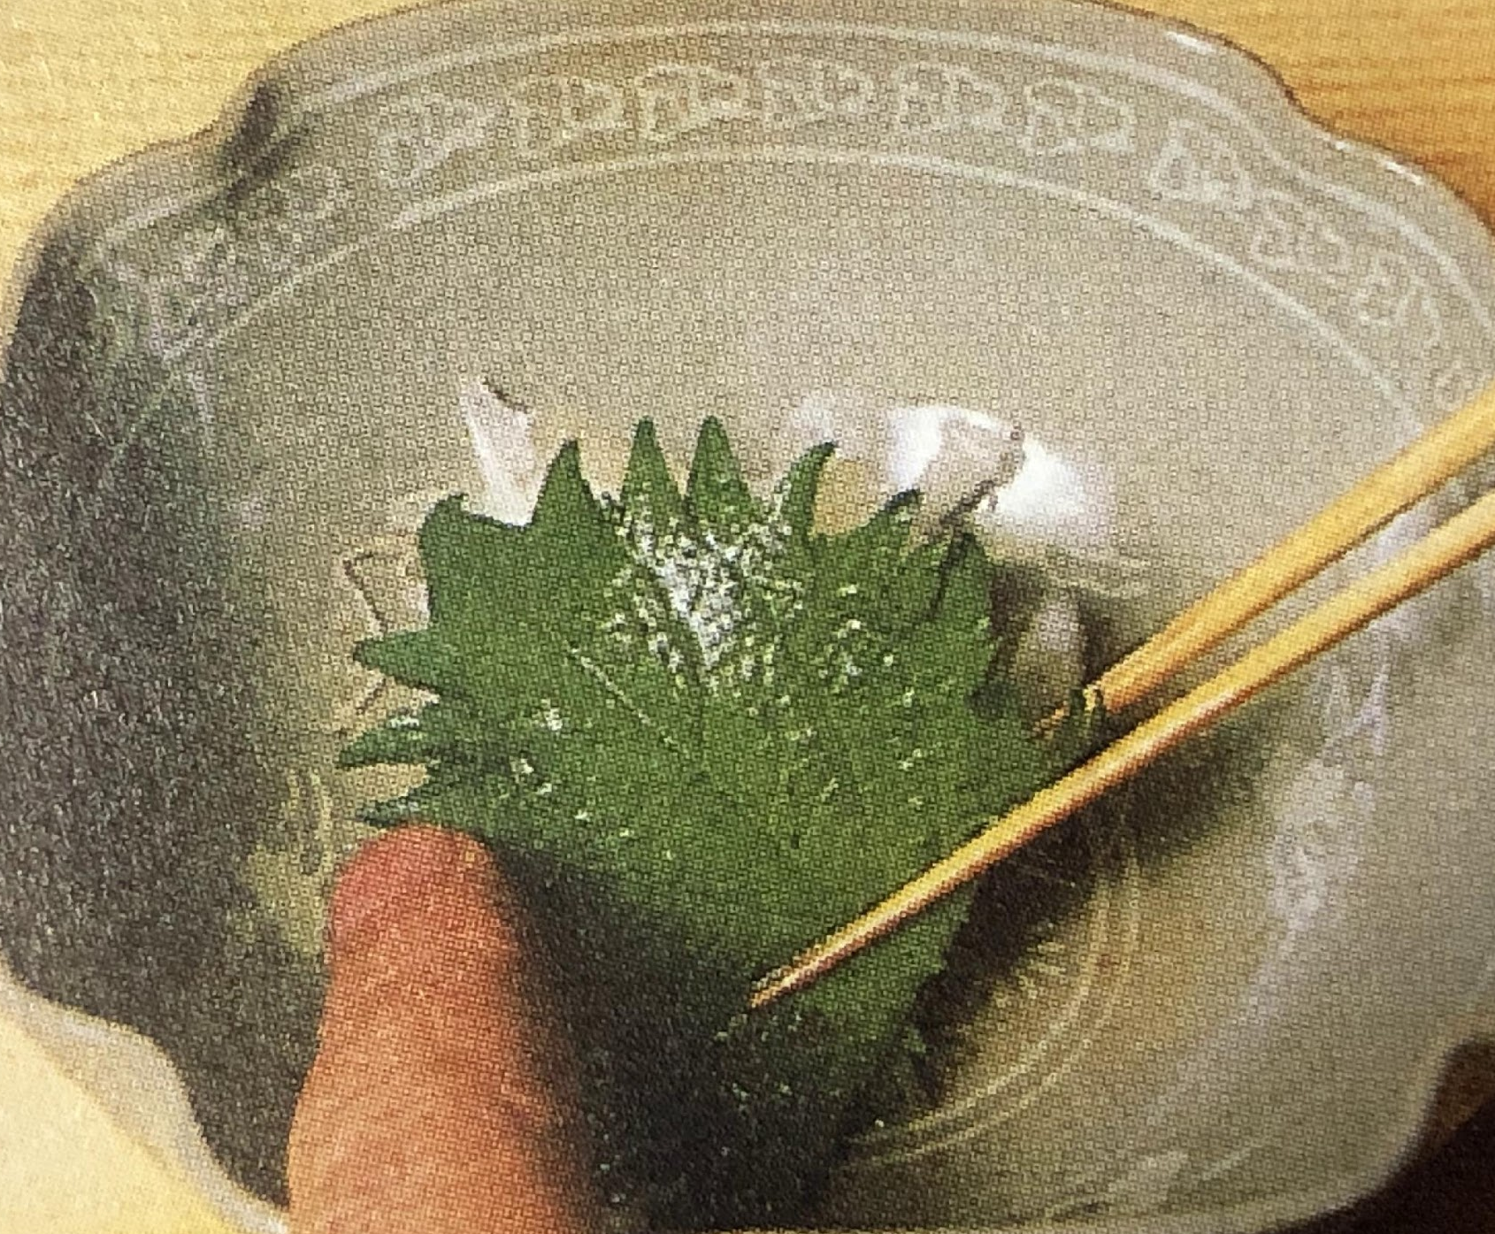
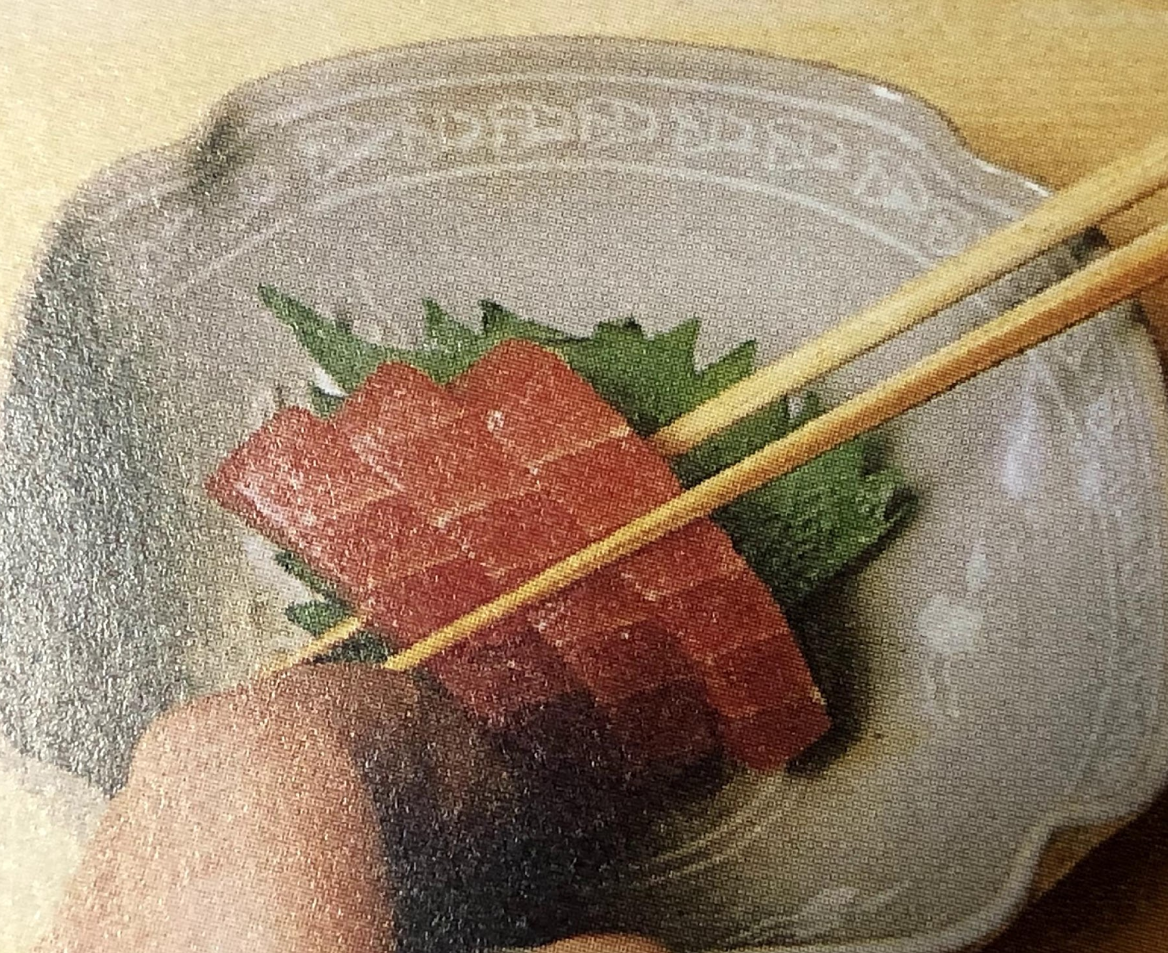
お刺身について考えよう！ -お刺身の盛り付け-
②大葉 （おおば）
③魚 （さしみ）
①大根

Slide 17
山水盛りについて
お刺身の法則
和食の法則
「山水の法則」
「奇数の法則」
山から水が流れてくることをイメージして
奥を高く、手前を低く盛り付ける。
和食は奇数を「陽」良いものとして
尊ぶので盛り付けは奇数で盛り付けられている
自然との関係をとても大事にしている

Slide 18
次回は…

